Slide 1


Проект MyUni
Доклад студента 4-го курса ИВТ
Суркова А.А.

Slide 2
Концепция проекта
Доступ к актуальной афише молодежных мероприятий, вечеринок и фестивалей. Ничего не пропускаешь.
01
Площадка для фриланса и поиска работы, где заказчики ищут студентов с конкретными навыками.
02
Место для полезных знакомств и обмена опытом внутри большой сети студентов разных вузов.
03

Slide 3
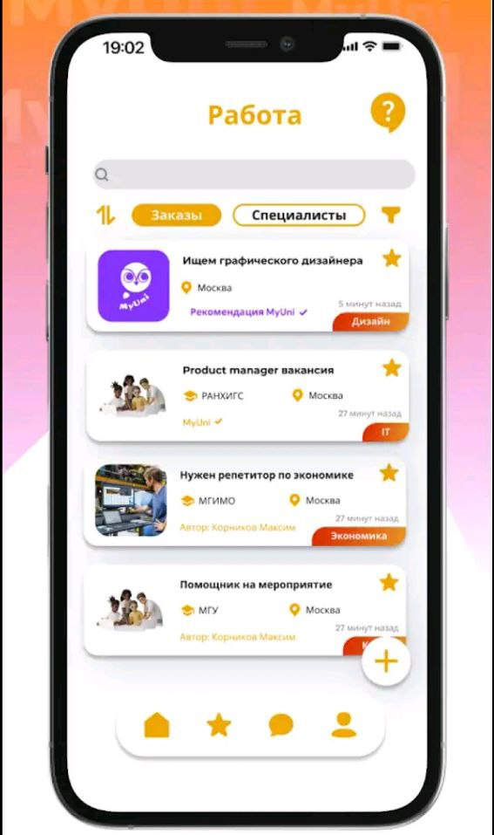
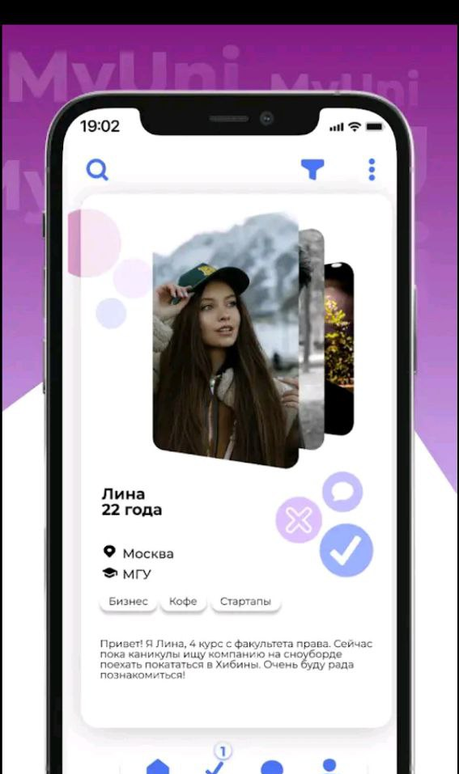
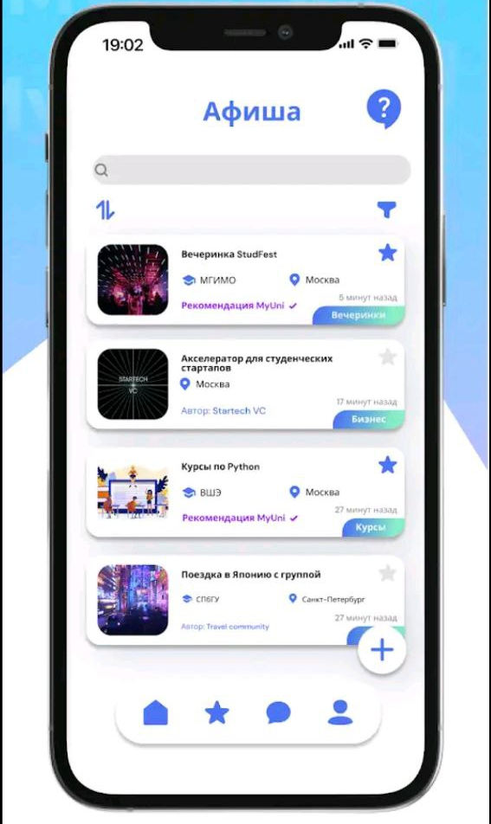
Работа, знакомства, афиша

Slide 4
Текущий статус и аудитория
Продукт: Мобильное приложение (iOS и Android) .
Сайт: myuni.su
Целевая аудитория: Студенты всех вузов, организаторы ивентов и работодатели.
Необходимые инвестиции: 6 799 488 р.

Slide 5
Аргументы ЗА инвестиции
Понятная и востребованная идея.
Наличие работающего продукта.
Потенциал масштабирования.

Slide 6
Аргументы ПРОТИВ инвестиций
Высокая конкуренция (hh.ru, Авито работа, Timepad, любые соцсети)
Сложность монетизации
Зависимость от аудитории

Slide 7
Вывод
Проект выглядит перспективным и работоспособным.
Инвистиция в проект может послужить выгодным способом рекламы собственных услуг или товаров, если их целевой аудиторией являются студенты
Существующее мобильное приложение демонстрирует наличие необходимых навыков у команды разработки.

